Slide 1
シミュレーションデータを用いたLiDAR歩容認証の解像度に対する感度解析
基礎工学部情報科学科 八木研究室 田中瀬里奈
Notes:
八木研究室の田中瀬里奈です。
私はシミュレーションデータを用いた3次元LiDARによる歩容認証の解像度に対する感度評価について研究を行っています。

Slide 2
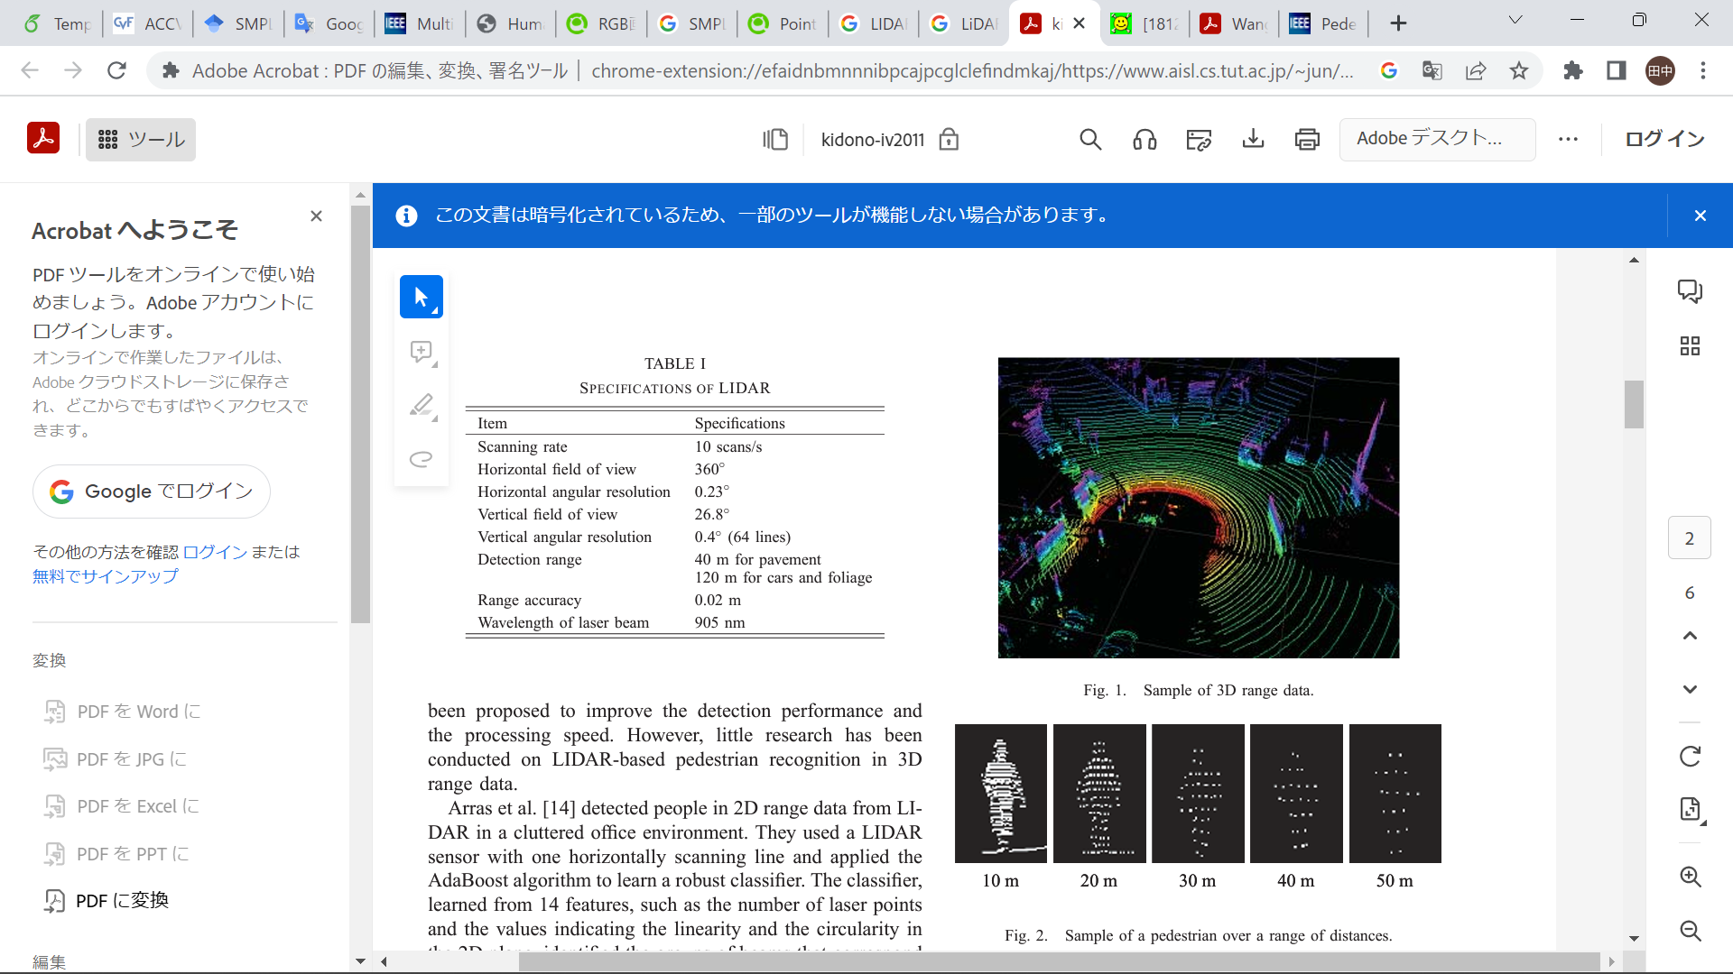
研究背景
自動運転技術の成長
センサ: 車載カメラ, LiDAR (レーザー光による距離計測)
認識対象: 障害物，標識，歩行者
属性推定が行えるとそれに応じた行動予測が可能
例: 子供の場合，急な方向転換や飛び出しの可能性が高い
LiDARによる歩容認証ができると有用
LiDARによる観測例
[Kidono+ 2011] Fig. 1 Copyright 2011 IEEE
Notes:
研究背景についてです。
現在、自動運転技術は成長を続けており，その発展には周囲の状況を認識する技術が必須となります。自動運転車の車体にはカメラやレーダー、LiDARと呼ばれる複数のセンサーが搭載されており、それらを用いて障害物や標識、道路状況、歩行者等の認識を行っている。特に、レーザー光を転写して対象物との距離や位置を正確に測定することのできるLiDARが注目を集めています。
また、歩行者についてはただ検出するだけではなく、歩容認証によって歩行者の年齢、性別といった属性がわかるとそれに応じた行動予測等が可能になります。例えば、検出した歩行者が子供であった場合、急な方向転換や飛び出しの可能性が高いと考えられ、その後の行動を注視したり速度を落としたりなどの操作が可能になります。このように自動運転の安全性向上のためにはLiDARによる歩容認証が有用と考えられます。
LiDARによる歩容認証ができると有用

Slide 3
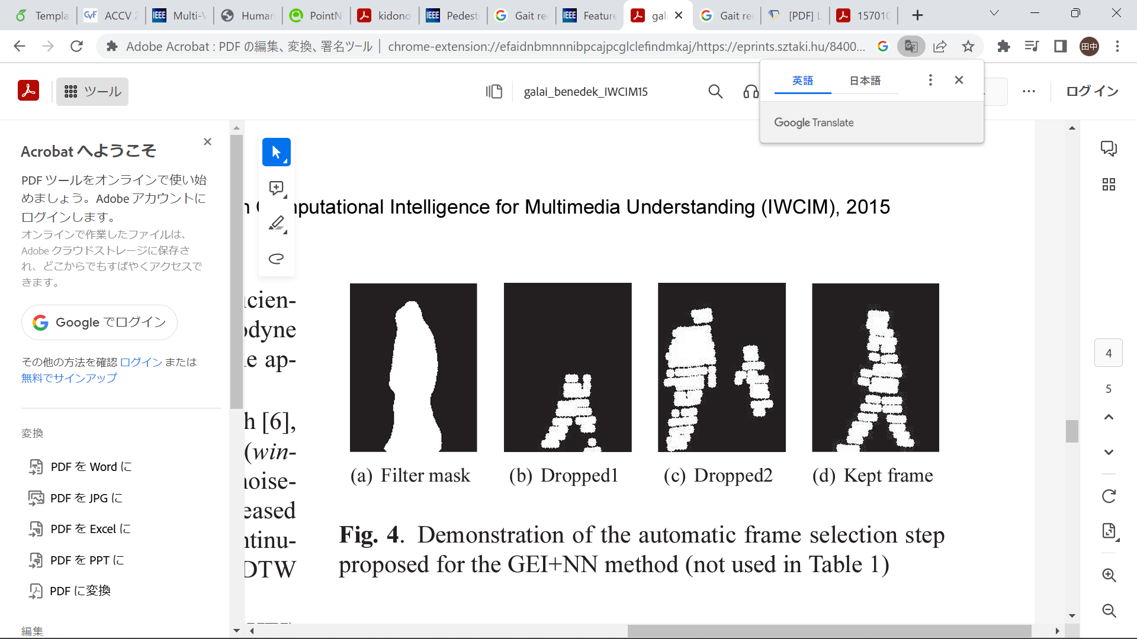
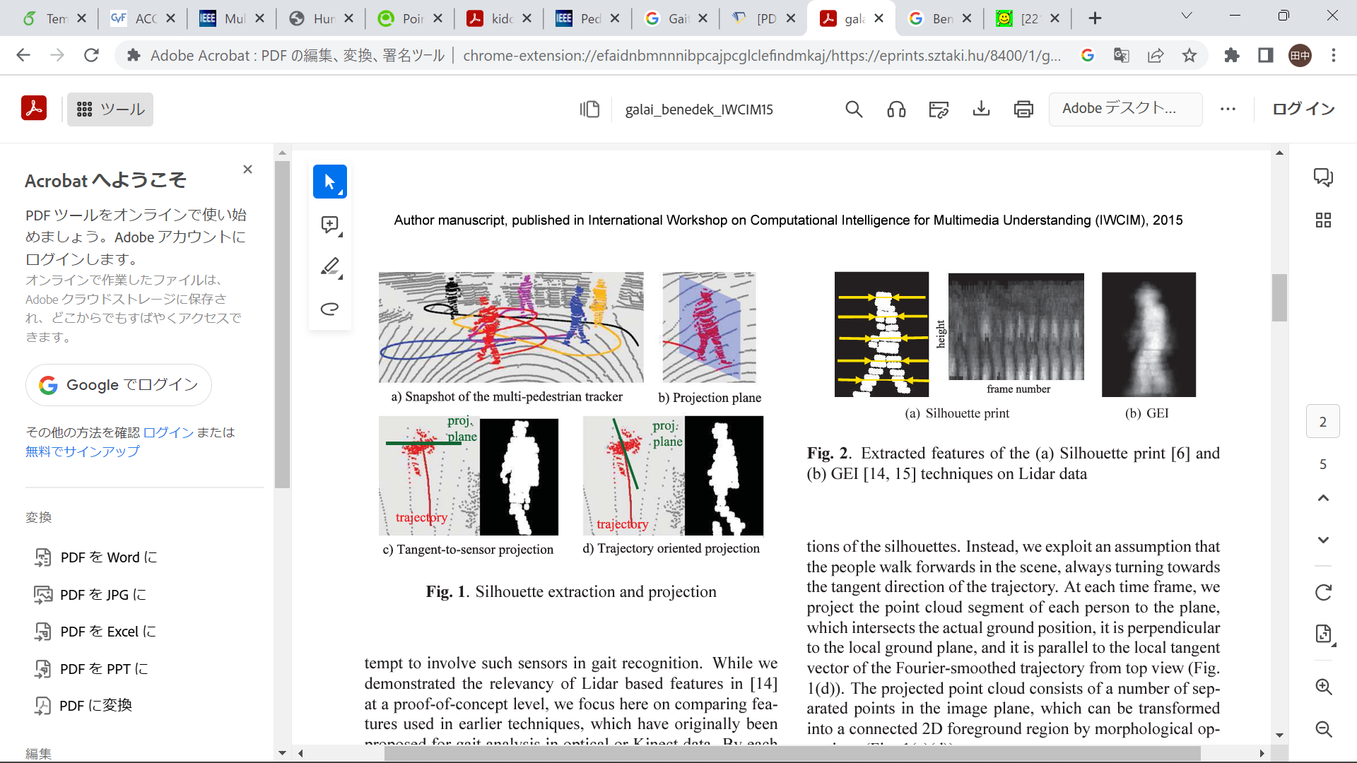
関連研究
LiDARによる歩容認証[Galai, Benedek 2015][Yamada+ 2020]
観測した点群をシルエット画像に投影して見えに基づく手法を利用
垂直解像度20~30画素，数百点オーダーのデータが必要
低解像度のLiDARデータに対しては適用が困難
被験者数が少ない(高々200名程度)
歩行者の観測例
[Galai, Benedek 2015] Fig. 1 Copyright 2015 IEEE
観測点群のシルエット投影
[Galai, Benedek 2015] Fig. 4 Copyright 2015 IEEE
対象との距離による観測例
[Kidono+ 2011] Fig. 1 Copyright 2011 IEEE
Notes:
現在、この距離センサの普及に伴い、3次元LiDARの観測データに対しての人物検出や歩容認証も見られるようになってきています。このような従来行われていた、LiDARの観測データに対する歩容認証では、人物像が垂直解像度20-30画素程度で、全体の点数が数百個ほどのデータが用いられていて、観測点群を人物のシルエット画像として投影して見えにもとづいた認識が適応されています。しかし、LiDARでは遠方に対象がある場合やLiDAR自身の性能が低い場合は図のように垂直解像度が5画素程度のことがあり疎な観測しか得られなくなるため、見えに基づく認識を行うことが難しくなります。さらに、このような研究では数百名程度の被験者のデータに対して行われており、比較的被験者数が少ないという問題点もあります。

Slide 4
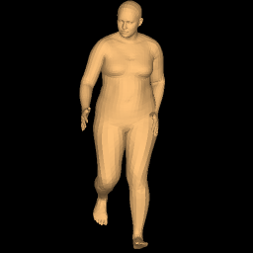
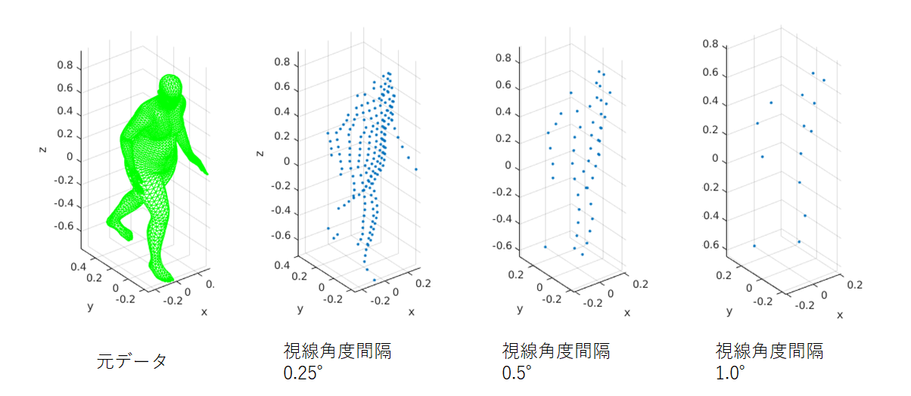
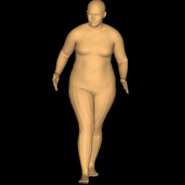
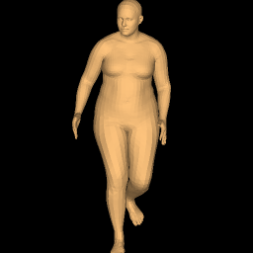
本研究の目的
LiDAR歩容認証の解像度に対する感度解析
人体モデルベースの歩容認証を利用
解像度によらず一定の特徴表現が可能
大規模3次元歩容モデルによるLiDARのシミュレーションデータを利用
人体モデル
推定器
歩容認証
モデル
…
大規模3次元歩容モデル
LiDARシミュレーションデータ生成
人体モデル推定結果
本研究で扱う範囲
Notes:
本研究では、LiDAR歩容認証の解像度に対する感度解析を行います。先ほど述べたように低解像度な点群データに対して見えに基づく手法が困難なため、本研究では人体モデルベースの歩容認証を利用します。モデルベースの手法であれば低解像な点群データに対しても点群にあてはめられた人体モデルを復元することができ、解像度によらず一定の特徴表現ができるためです。
また、実際に大量の観測データを収集するのは困難なため、大規模3次元歩容モデルによるLiDARのシミュレーションデータを利用しました。
そのために3次元点群のLiDARシミュレーションデータを生成し、そのシミュレーションデータからモデル当てはめに必要なパラメータを推定しました。

Slide 5
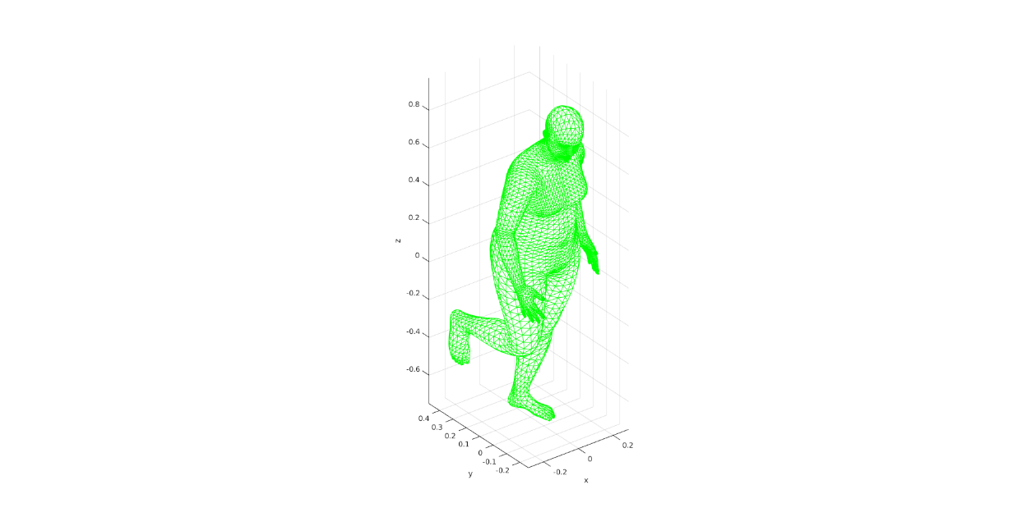

シミュレーションデータ生成のための 大規模歩行者3次元メッシュモデル
OUMVLP-Mesh [Li+ 2022]
被験者数: 10,307人
内容:
SMPL (Skinned Multi Person Linear)モデル[Loper+ 2015]
体型・姿勢からなる85次元パラメータ
6,890個の頂点から構成される3次元人体メッシュ
Notes:
まず、LiDARシミュレーションデータの生成に用いたOUMVLP-Meshについて紹介します。
これは3次元歩行者メッシュの大規模データベースで、モデルベースの歩行分析に利用されます。10307人について14の方向からカメラで撮影した歩行者の映像が各撮影方向につき約25フレーム、2シーケンスのデータが含まれています。これらにはう体型、姿勢からなる85次元のパラメータで表現されるSMPLモデルが含まれおり、そのパラメータから6890個の頂点から作られる三角メッシュを復元できます。
今回は、このメッシュモデルを利用してLiDARシミュレーションデータを作成しました。

Slide 6
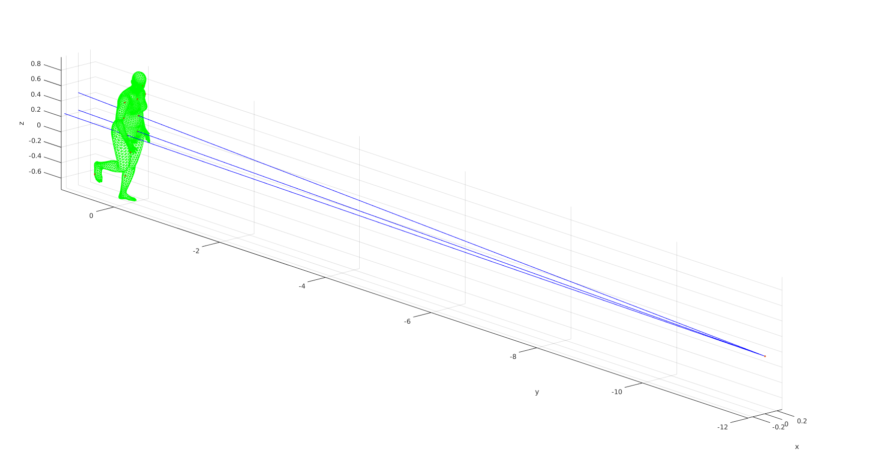
LiDARシミュレーションデータ生成
観測角度間隔: 解像度
間隔大: 低解像度 間隔小: 高解像度
方位角 40°
仰俯角 20°
観測視野
LiDAR
12ｍ
Notes:
具体的なLiDARシミュレーションデータの生成について説明します。このSMPLモデルに対して設定したある視点から視線との交点の座標を計算し、点群のデータを生成します。
今回、視点はメッシュモデルの中心から12メートル離れた地点として、視線を伸ばす角度の範囲を方位角が左右それぞれ20°まで全体で40°の範囲、仰俯角がそれぞれ10°まで、全体で20°の範囲として、メッシュモデルと視線の交点を求めます。ここで、この範囲で、視線を伸ばす角度の間隔をせばめたり広げたりすることにより解像度を変えていきました。

Slide 7
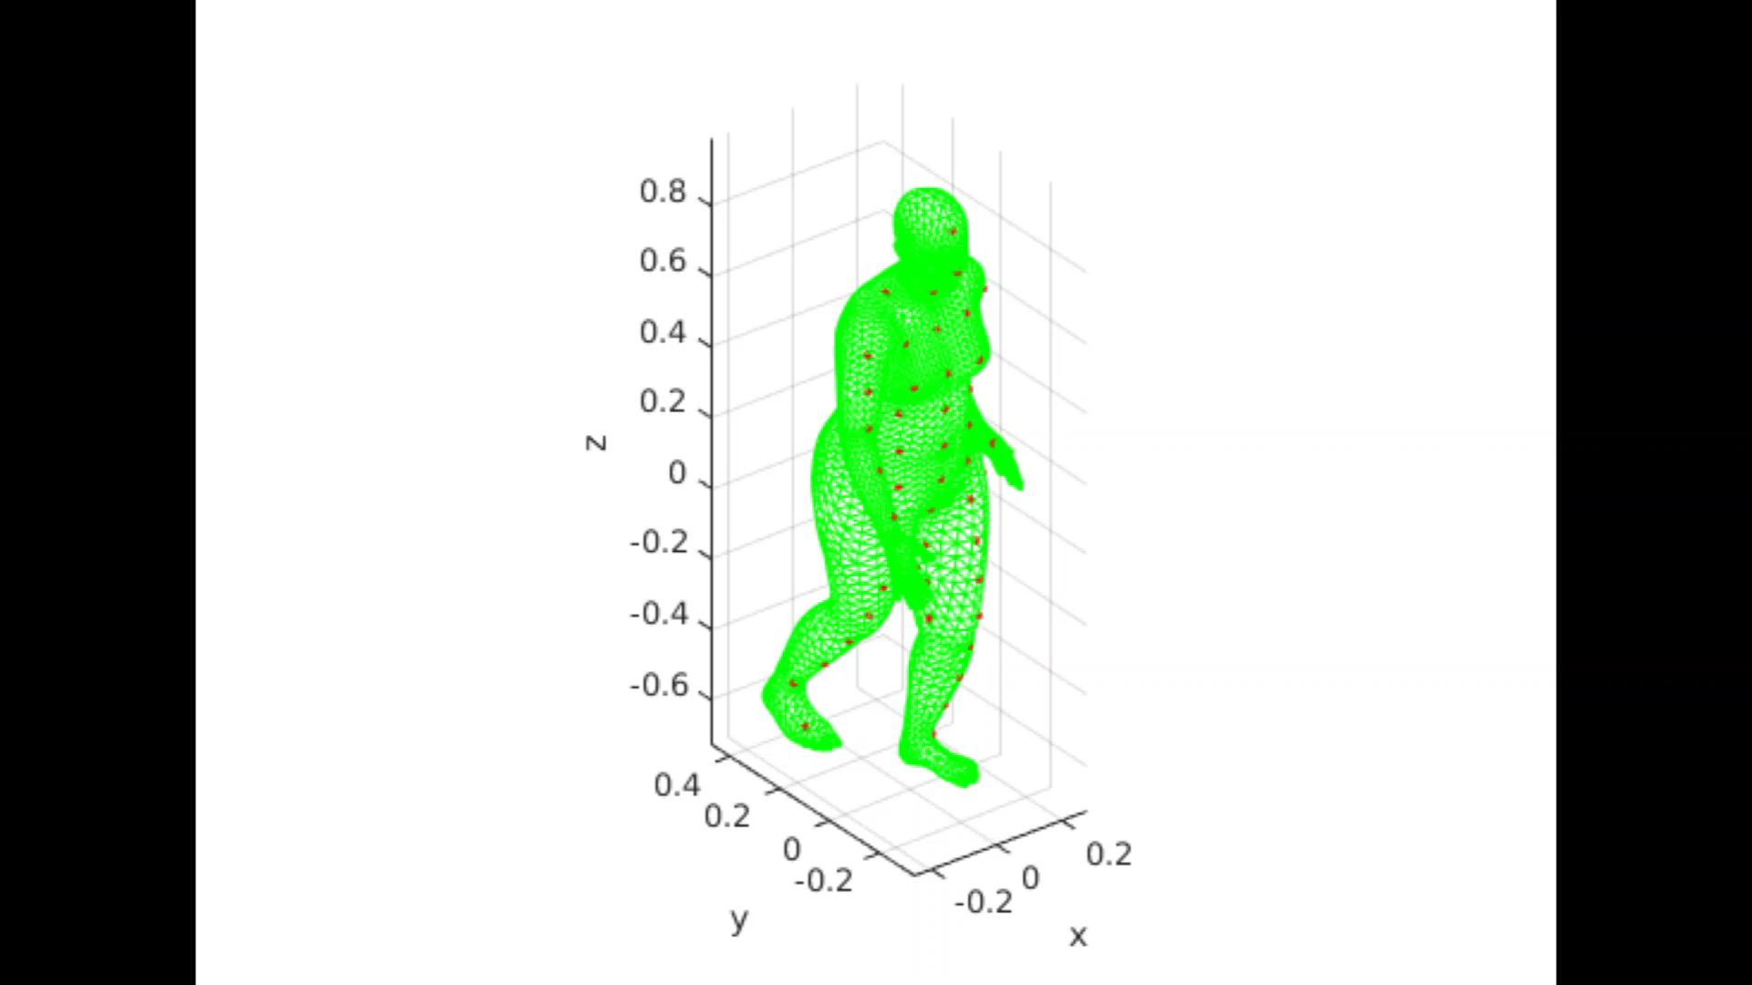
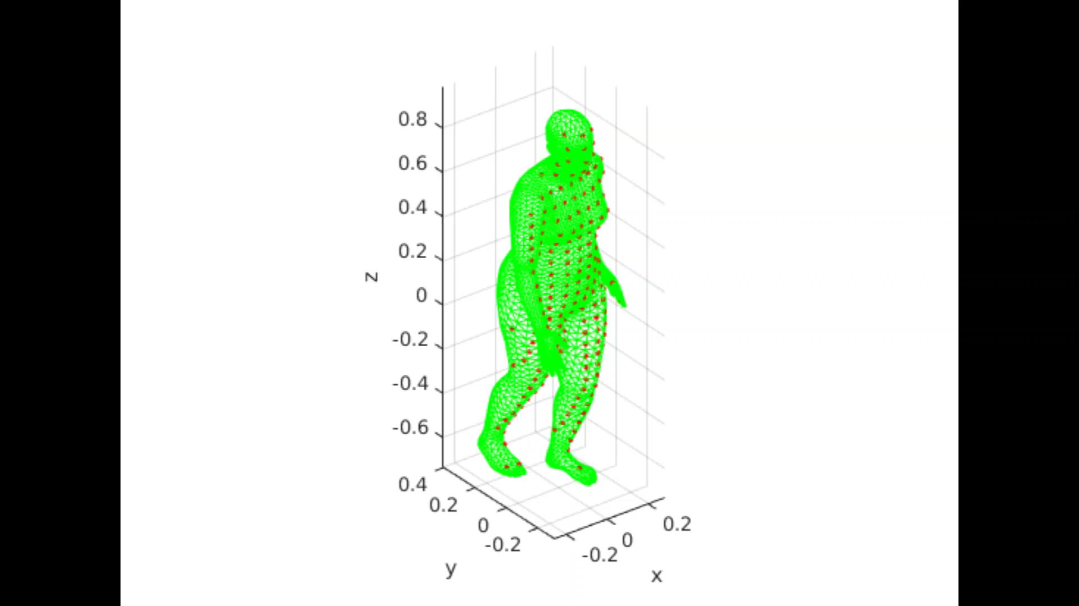
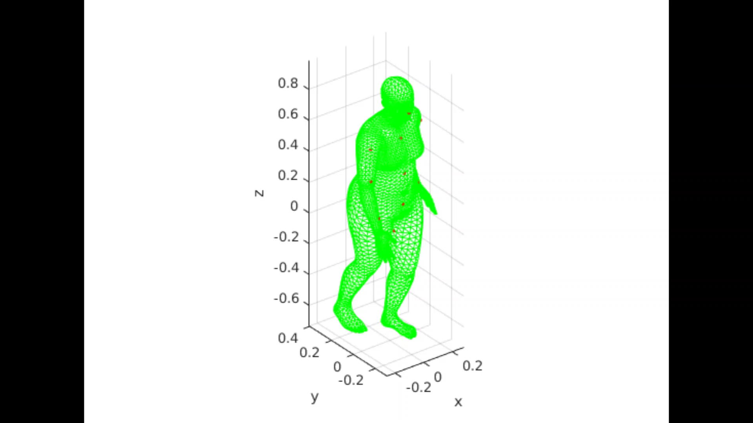
LiDARシミュレーションデータ生成結果
水平解像度(°) x垂直解像度(°) | 1.0x1.0 | 0.5x0.5 | 0.25ｘ0.25
三次元人体モデル(緑)と LiDARのシミュレーションデータ(赤点)
Notes:
シミュレーションデータの生成の結果を示します。赤で示した点が、生成したシミュレーションデータとなる点群で、緑色の図でシミュレーションデータのもとになったメッシュモデを示しています。解像度は垂直方向、水平方向ともに視線の角度間隔を1.0°、0.5°、0.25°にしており、それぞれのシミュレーションデータの点の密度を示しています。このようなシミュレーションデータを10307人の被験者に対して作成しました。

Slide 8
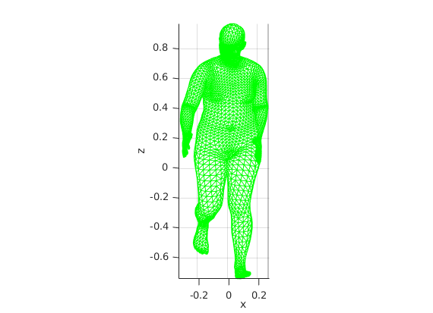
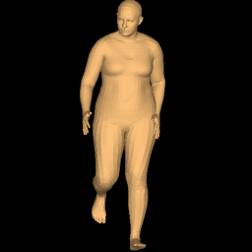
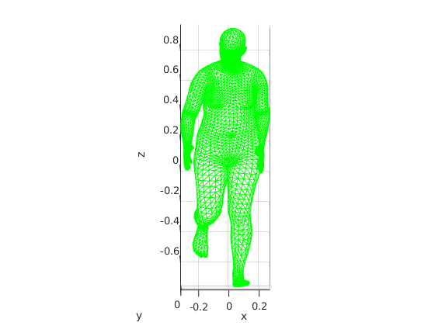
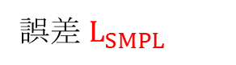
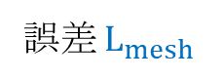
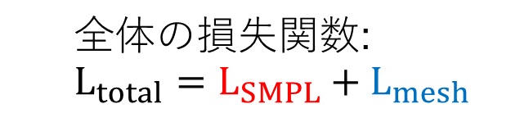
人体モデル推定器
SMPLパラメータ
人体メッシュ
85
PointNet++
[Qi+ 2017]
繰返型回帰
ネットワーク
SMPLパラメータ
推定値
推定値
誤差 $L_{SMPL}$
誤差$L_{mesh}$
全体の損失関数: $L_{total}=L_{SMPL}+L_{mesh}$
真値
真値
Notes:
その次にSMPLパラメータの推定について説明します。
先ほど説明したシミュレーションデータの点群を入力として、85次元のSMPLパラメーターを推定していきます。
この推定では、ポイントネット＋＋と回帰ネットワークを用いました。また、今回の学習で用いた損失関数は、推定したSMPLパラメータと入力のシミュレーションデータ生成に利用した元のメッシュモデルのSMPLパラメータとの平均二乗誤差と推定したSMPLモデルの頂点とシミュレーションデータの元となったSMPLモデルの頂点の平均二乗誤差の和です。
これについての説明を行うためにまずポイントネットについて説明します。ポイントネットではまず、入力された点群に対して、(T-Netで)アフィン変形を行います。この操作によって、平行移動や回転移動を施して機械学習に入力した場合でも出力は変わらない、という点群の性質を担保します。その後全結合ネットワークを複数回掛け合わせ、特徴量を抽出していき、最終的に入力された各点に対して1024の特徴量を抽出していきます。その後、それらをマックスプーリングすることで点群全体の特徴量を得ます。ここでマックスプーリングを用いることで、点群の順不同であるという性質を担保します。そして、最後にその特徴量をまた全結合ネットワークに掛け合わせることで、必要な特徴量を抽出する、というのがpointnetのネットワークとなっています。
。このようなポイントネットを、複数回行うのがPointnet++です。入力された点群を(FPS(fartherst point sampling)でクラスタリングした点群に用い、局所的な特徴量を学習していくようにしたものがpointnet++です。このpointnet++を用いることで点群の近くにある点同士は関連性を持っているという性質を担保します。

Slide 9
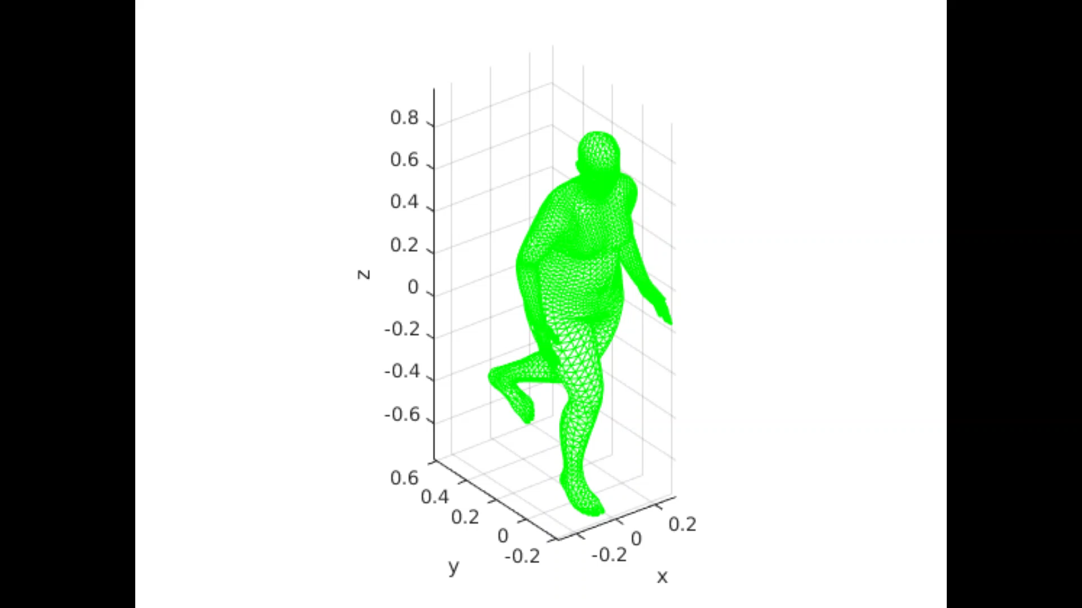
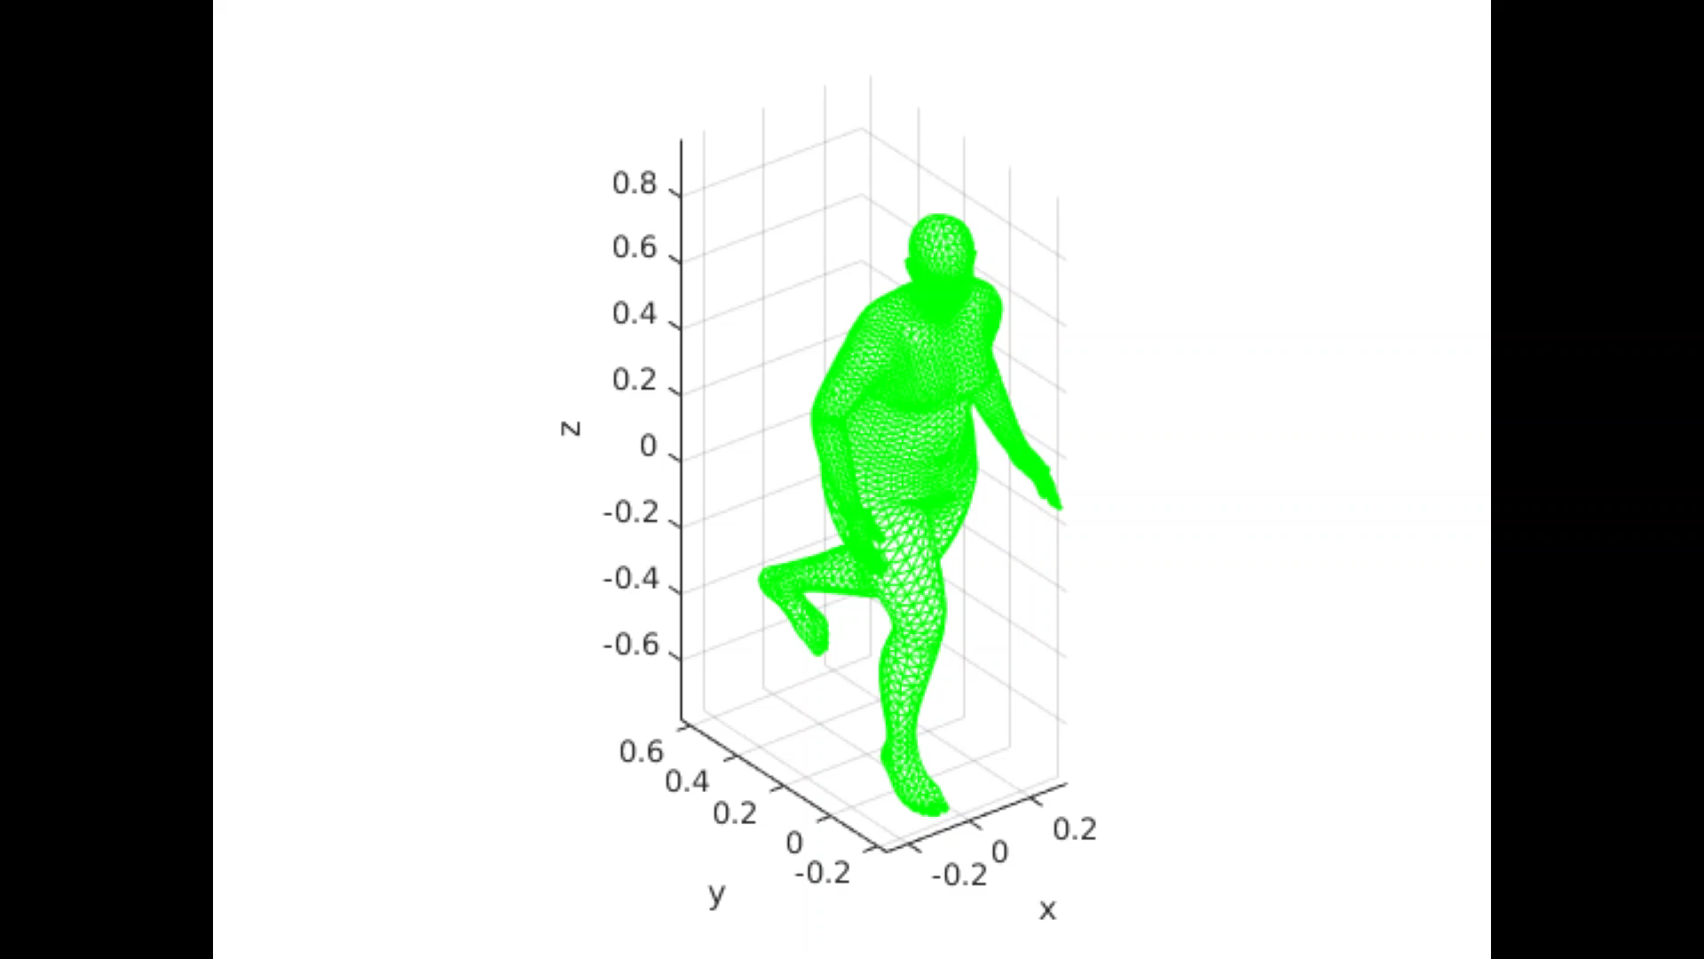
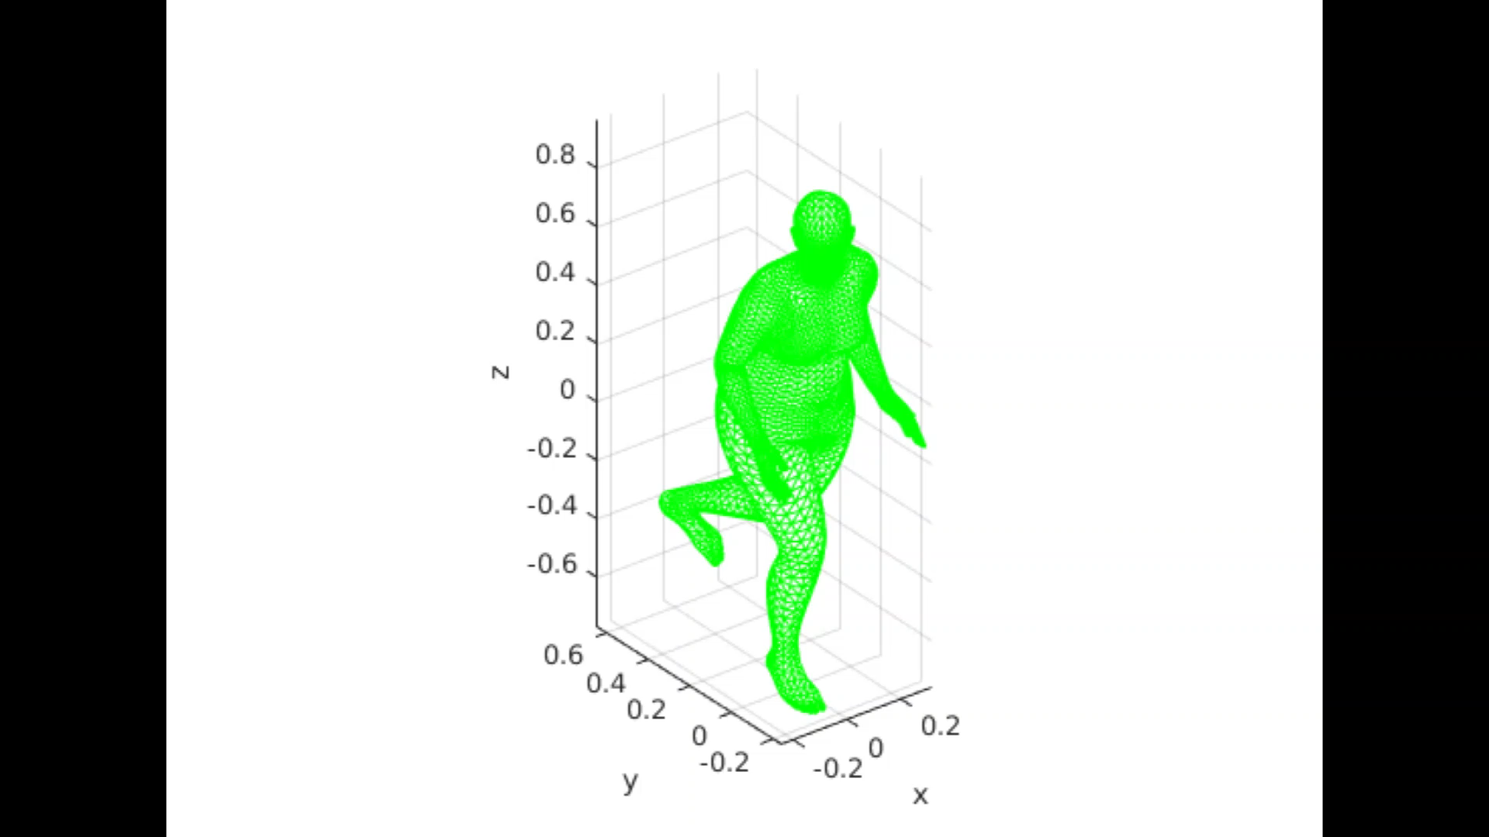
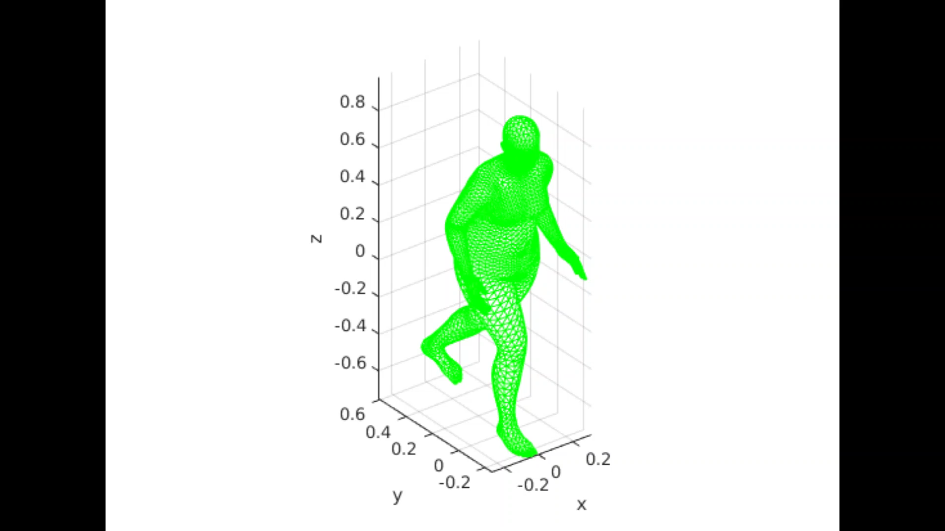
実験: SMPLパラメータ推定結果
1.0x1.0
0.5x0.5
0.25x0.25
真値
解像度
低
高
Notes:
SMPLパラメータの推定結果についてです。この推定結果のSMPLパラメータをメッシュモデルにして表したものがこのスライドの図になっています。一番右にある図がシミュレーションデータの基になったメッシュモデルで、その隣の3つのモデルが出力されたSMPLパラメータから復元したメッシュモデルです。視線角度の間隔が0.5度、0.25度のものは歩行動作が再現されているのに対して、1.0°のものは歩行動作の再現ができていませんでした。これは1.0度間隔のシミュレーションデータでは足元の点がほとんどないものがあったためと考えられます。

Slide 10
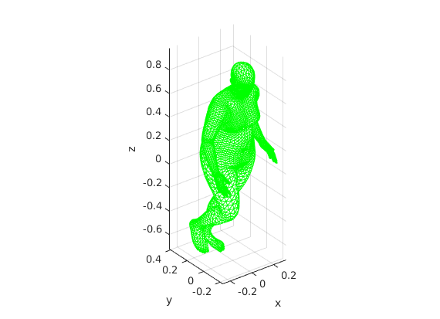
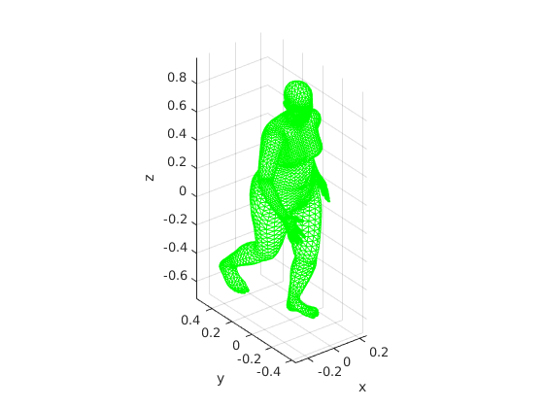
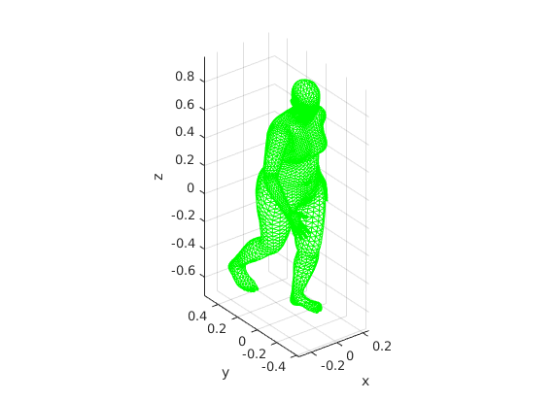
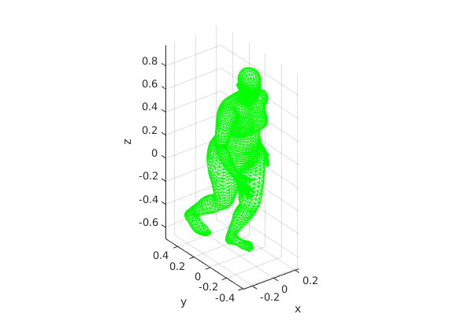
実験: SMPLパラメータ推定結果
1.0x1.0
0.5x0.5
0.25x0.25
真値
解像度
低
高
Notes:
この図はある1つのフレームについて取り出したものです。青い線はすべて同じ座標の線を表していて、この線から、足の踏み込みの位置の違いが見て取れます。また、足の開き具合の差もあり、さらに、脳天から足のかかとまでを結んだ赤い線から全身の姿勢の傾きの違いがわかります。

Slide 11
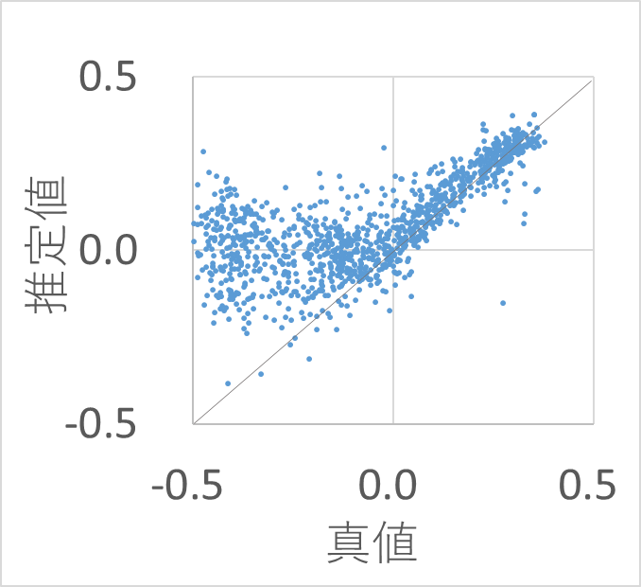
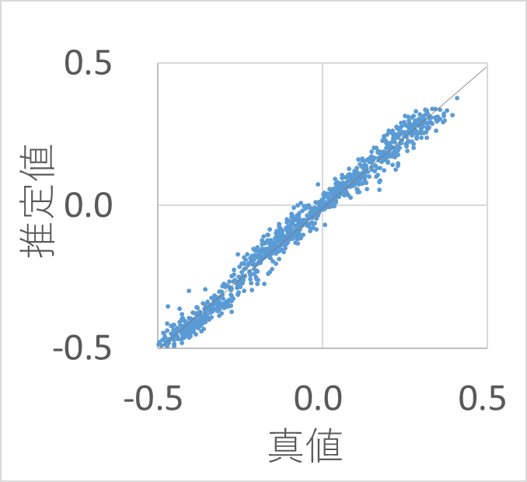
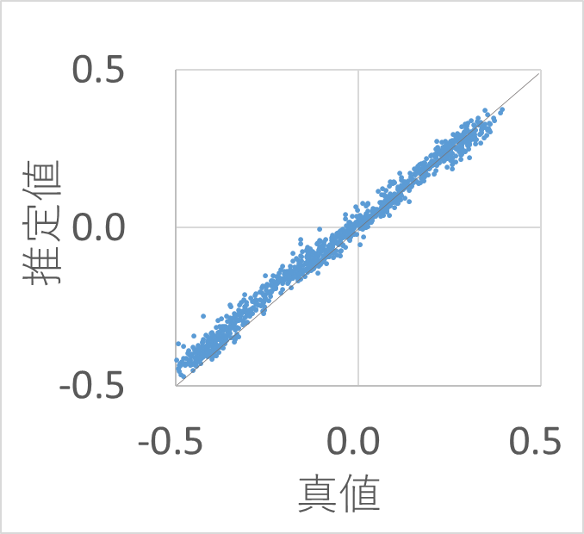
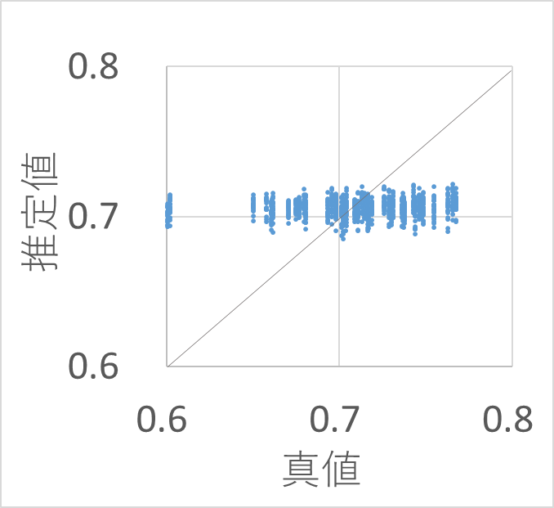
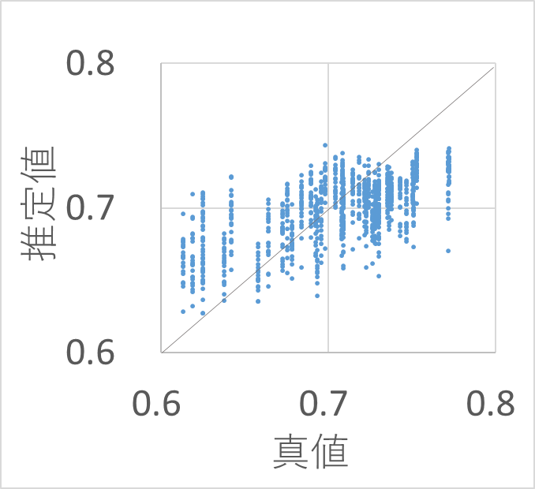
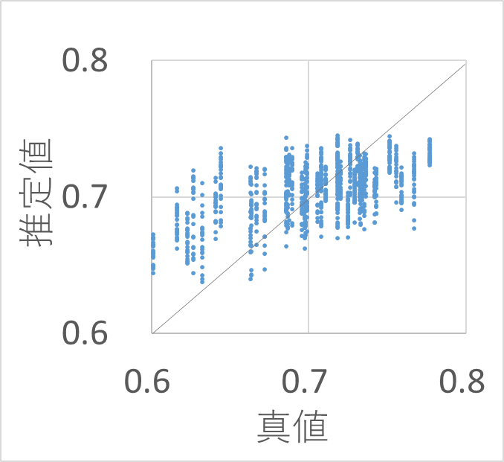
実験: SMPLパラメータ推定結果
解像度 | 1.0x1.0 | 0.5x0.5 | 0.25x0.25
姿勢
体型
Notes:
さらに歩容認証において大きく影響すると考えられる姿勢と体型パラメータについて縦軸を推定値、横軸を真値としてプロットしたグラフを示す。このグラフから、視線角度が間隔0.5°より細かいものは姿勢はそれなりに正しく推定できていることがわかります。一方、体型パラメータについてはどの間隔でも一定の値に近くなってしまい、それほど大きな差がないことがわかります。

Slide 12
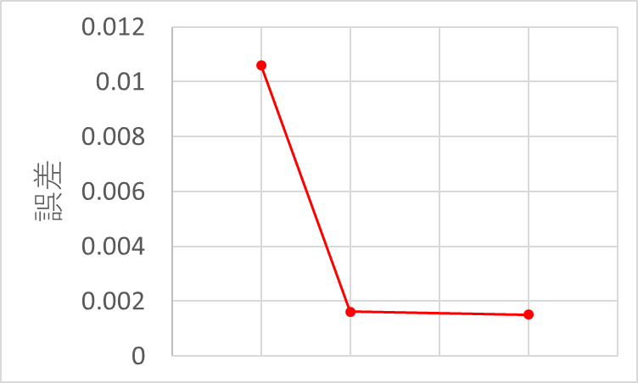
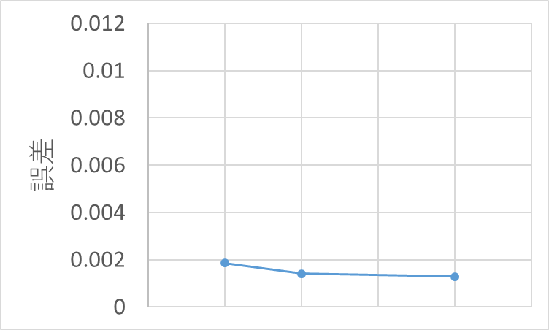
実験: SMPLパラメータ推定結果
姿勢パラメータ
体型パラメータ
1.0° 0.5° 0.25°
1.0° 0.5° 0.25°
解像度
解像度
低
高
低
高
Notes:
次に解像度ごとのテスト結果がこのグラフになります。SMPLパラメータ内の姿勢、体格を表すパラメータとSMPLパラメータ全体の平均二乗誤差を示したグラフです。このグラフから、解像度が高くなるほど推定精度も向上していることが確認できます。この様子は特に姿勢パラメータに関しては顕著にみられますが、体型パラメータでは大きく変化していないことがわかります。
0-2：カメラパラメータ、0：縮尺、t：平行移動
3-5：軸-角度表現のグローバルルート回転、全体の向き
6-74：姿勢 (23個の関節とそれぞれの関節の角度)
75-84：体格(身長、体重など、体格)
The SMPL model factorizes the human body into shape β and pose θ parameters. The shape β∈R10 describes the height, weight, and body proportions of individuals, forming the first 10 coefficients in a principal component analysis shape space. The pose θ∈R69 describes the joint locations, which is the relative 3D rotations of 23 joints in an axis–angle representation. From these parameters, the SMPL model outputs a triangulated mesh M(θ,β)∈R6890×3 , which is differentiable with respect to θ and β . The 3D joint locations X3D can be obtained by linear regression from the mesh vertices. In addition, the global root rotation parameter r∈R3 in axis–angle representation and the camera parameter k=[s,t]∈R3 are estimated, where s is the scale and t=[tx,ty] is the translation. As such, the 2D projection of the 3D joints is computed as X2D=sΠ(RX3D)+t , where R is the global rotation matrix computed from r and Π is an orthographic projection. All of these parameters form a full SMPL parameter Θ=[k,r,θ,β]∈R85

Slide 13
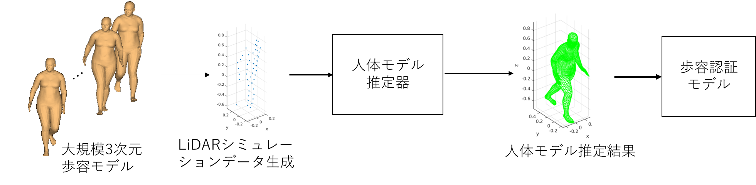
まとめと今後の展望
LiDARシミュレーションデータを用いた人体モデル推定の解像度に対する感度解析
姿勢は0.5x0.5より細かい解像度なら歩行を再現可能
解像度による変化はあまりない
今後の展望
歩容認証モデルを含めた評価
さまざまな観測方向に対する評価
Notes:
最後にまとめを述べます。
本研究ではLiDARシミュレーションデータの生成、さらにそのデータを用いたSMPLパラメータの推定を行いその解像度に対する精度の変化を確認しました。
この結果、視線角度の間隔が0.5度ほどあれば姿勢の推定がそれなりの精度で行え、歩行動作の再現が可能であることがわかりました。しかし、体型パラメータについては解像度の推定精度への影響はそれほど大きくないことがわかりました。
これらの結果を踏まえて、今後は今回実現した点群からのSMPLパラメータ推定の流れを利用してモデル当てはめを行った歩容認証を実現し、その認証精度を解析する予定です。
さらに、観測方向をさまざまに変えて，それによるSMPLパラメータ推定精度，さらには認証精度への影響を確認する予定です。
以上で私の研究の報告を終了します。

Slide 14
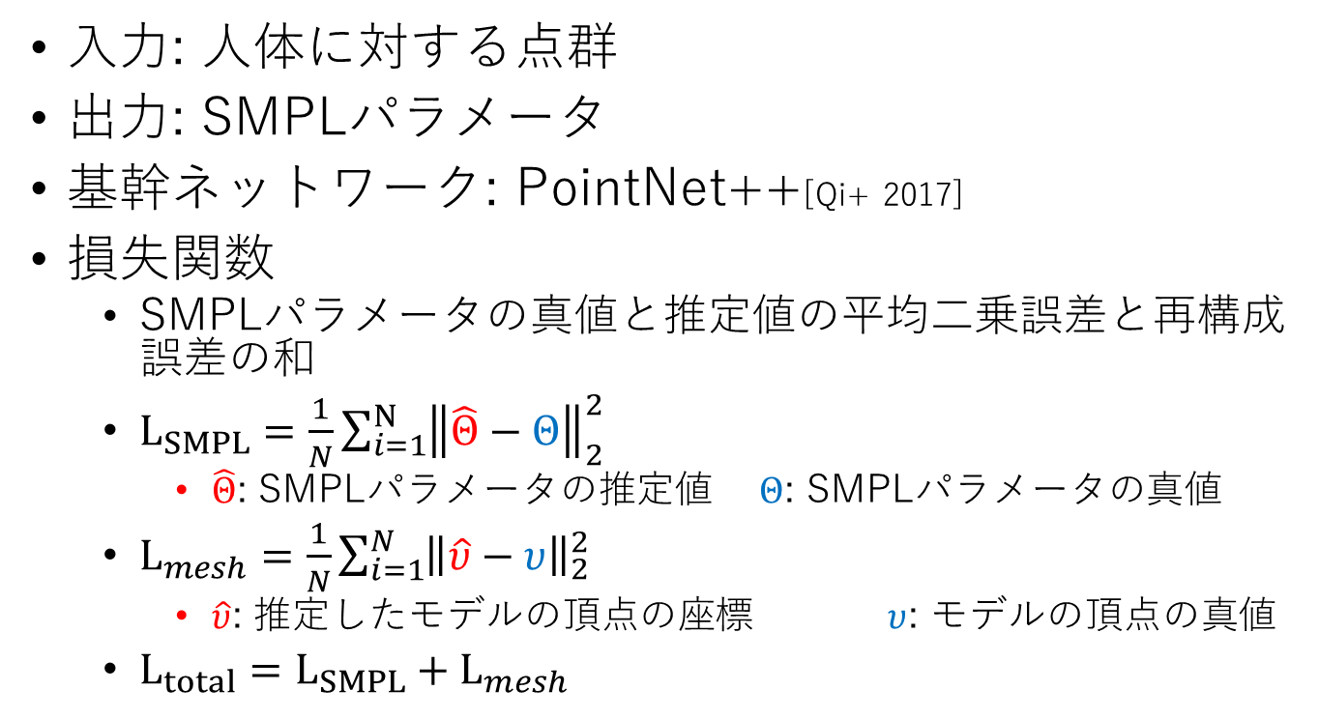
SMPLパラメータの推定
85
入力: 人体に対する点群
出力: SMPLパラメータ
基幹ネットワーク: PointNet++[Qi+ 2017]
損失関数
SMPLパラメータの真値と推定値の平均二乗誤差と再構成誤差の和
$L_{SMPL}=\frac{1}{N}\sum_{i=1}^{N}{{\left\|\hat{Θ}−Θ\right\|}_{2}^{2}}$
$\hat{Θ}$: SMPLパラメータの推定値 $Θ$: SMPLパラメータの真値
$L_{mesh}=\frac{1}{N}\sum_{i=1}^{N}{{\left\|\hat{υ}−υ\right\|}_{2}^{2}}$
$\hat{υ}$: 推定したモデルの頂点の座標 $υ$: モデルの頂点の真値
$L_{total}=L_{SMPL}+L_{mesh}$
繰返回帰
ネットワーク
PointNet++
SMPLパラメータ
Notes:
その次にSMPLパラメータの推定について説明します。
先ほど説明したシミュレーションデータを入力として、85次元のSMPLパラメーターを推定していきます。
この推定では、ポイントネット＋＋を用いました。これについての説明を行うためにまずポイントネットについて説明します。ポイントネットではまず、入力された点群に対して、(T-Netで)アフィン変形を行います。この操作によって、平行移動や回転移動を施して機械学習に入力した場合でも出力は変わらない、という点群の性質を担保します。その後全結合ネットワークを複数回掛け合わせ、特徴量を抽出していき、最終的に入力された各点に対して1024の特徴量を抽出していきます。その後、それらをマックスプーリングすることで点群全体の特徴量を得ます。ここでマックスプーリングを用いることで、点群の順不同であるという性質を担保します。そして、最後にその特徴量をまた全結合ネットワークに掛け合わせることで、必要な特徴量を抽出する、というのがpointnetのネットワークとなっています。
このようなポイントネットを、複数回行うのがPointnet++です。入力された点群を(FPS(fartherst point sampling)でクラスタリングした点群に用い、局所的な特徴量を学習していくようにしたものがpointnet++です。このpointnet++を用いることで点群の近くにある点同士は関連性を持っているという性質を担保します。
今回の学習で用いた損失関数は、推定したSMPLパラメータと入力のシミュレーションデータのもとになったメッシュモデルのSMPLパラメータとの平均二乗誤差と推定したSMPLモデルの頂点とシミュレーションデータの元となったSMPLモデルの頂点の平均二乗誤差の和です。

